Slide 1

SWE – A1. Präsentation
Team 6
Gmeiner, Rezmer, Zeiler

Slide 2
Agenda
Einleitung
=> Gesamtübersicht
=> unsere Teilaufgabe
Unsere Ideen
=> Hard- u. Software
=> Umgebung (Couch DB & JSON)
=> Fokussierte Punkte
Prototyp
=> Vorstellung
=> Erklärung
=> Besonderheiten

Slide 3
1. Einleitung

Slide 4
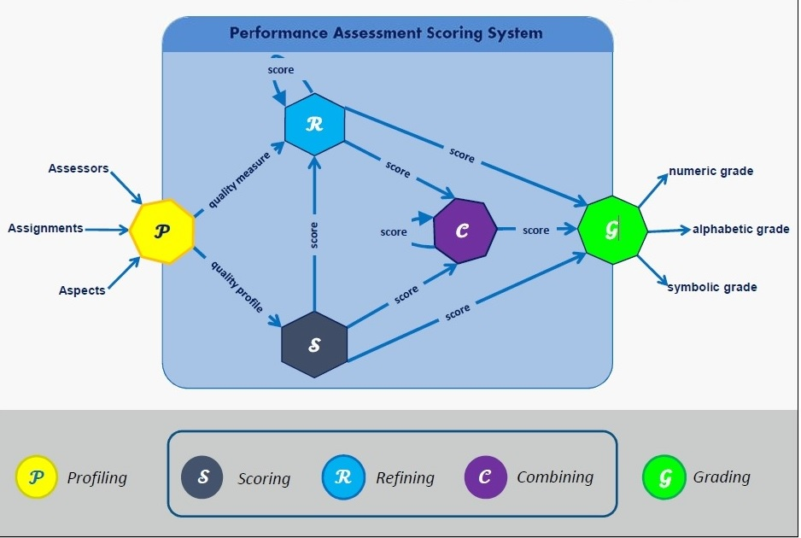
1. Übersicht der Funktionsweise

Slide 5
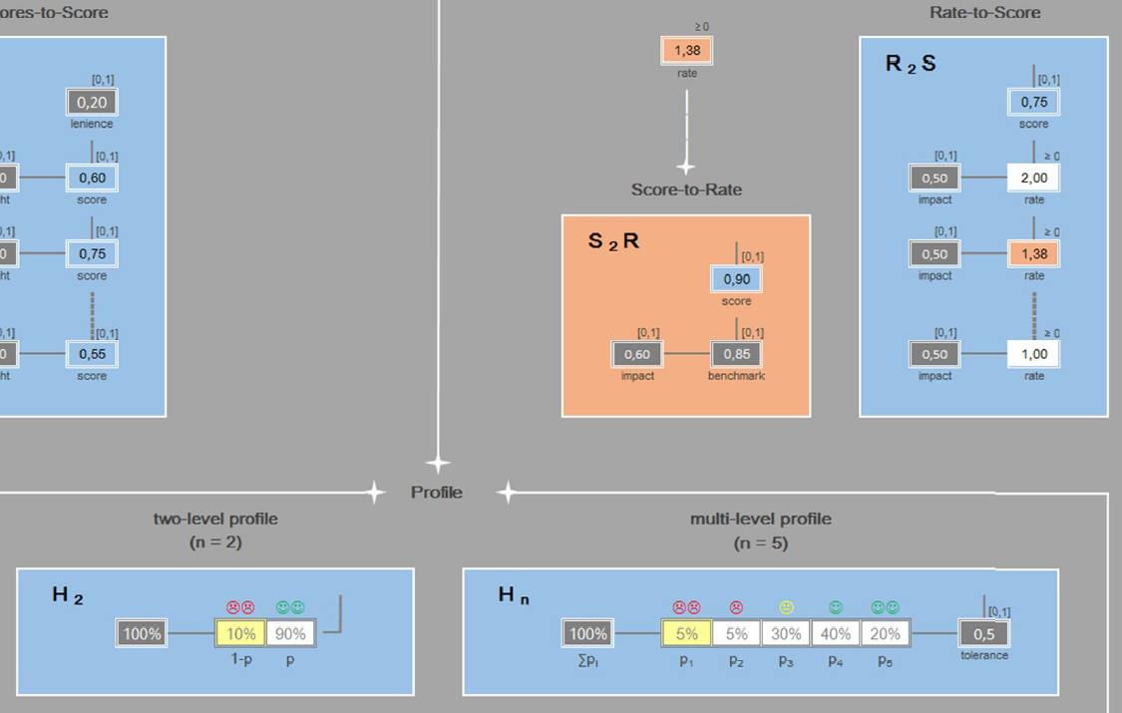
1. Unsere Teilaufgabe

Slide 6
2. Unsere Ideen

Slide 7
Muss- und Abgrenzungskriterien
Musskriterien | Wunschkriterien | Abgrenzungskriterien
Schutz der Daten | Einbinden von Add-Ons | Kein Vergleich der Studenten
Prüfer setzt die Gewichtung | Zugriff durch mobile Geräte | Kein Austausch von Prüfer
Windowslauffähigkeit | iOS-App
Einfache Bedienung
Student kann Score einsehen

Slide 8
Hard-, Soft-, Orgware
Software | Hardware | Orgware
Windows 7, 8, 8.1 | Server: Mind. 32 Bit | Internetverbindung
Mac OS X | Client: JRE muss lauffähig sein | Synchrone Standardleitung
Java Runtime Environement (JRE) |  | Clients: 2Mbit/s
Apache CouchDB
Java-Programm
Notes:
CouchDB: -

Slide 9


CouchDB
Dokumentenorientierte Datenbank
➔ Akte für jeden Studenten
Einfache Einrichtung und Anbindung
Funktioniert ideal mit JSON – Objekten (ältere Versionen funktionieren mit XML)
Bewertungsschemas lassen sich beliebig eintragen
Notes:
Akten ablegen für Studenten
Neue Akten anheften
Jedoch hat eigene Akte

Slide 10
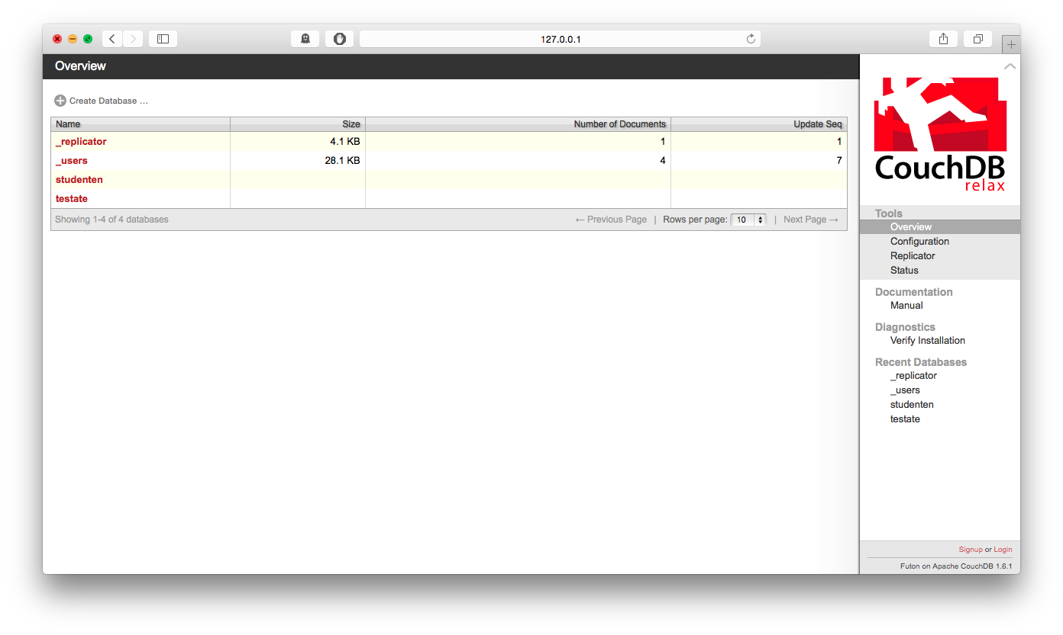

Slide 11
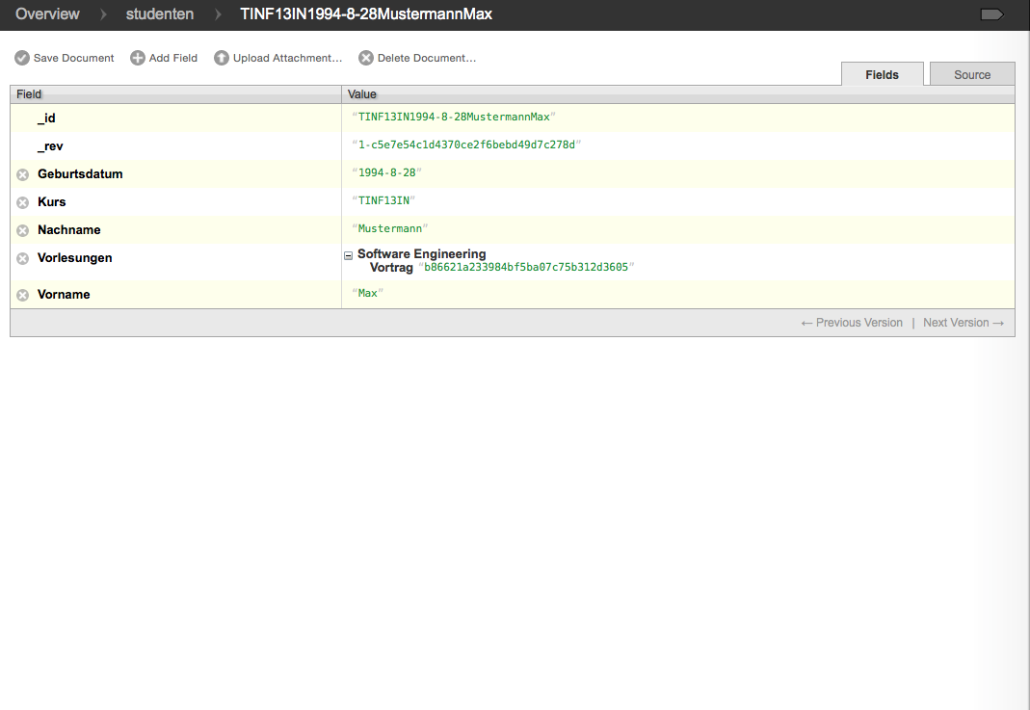

Slide 12

JSON vs. XML
JavaScript Object Notation
Kompaktes Datenformat zum Datenaustausch zwischen Anwendungen
Einfache Lesbarkeit (Im Vergleich zu XML)

Slide 13
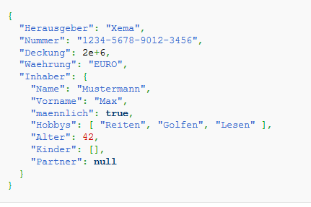
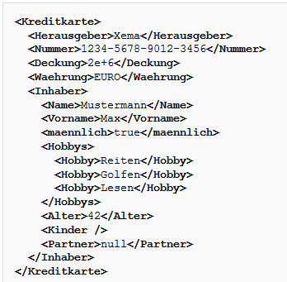
JSON vs. XML

Slide 14



Zusammenfassung
H2, S2R und R2S voll funktionsfähig
Studenten anlegen
Testate hinzufügen inkl. Gewichtung

Slide 15



Ausblick
GUI
iOS App

Slide 16

iOS App
Zukünftig ist eine iOS App geplant
Jedoch nur zum Abrufen der DB – Einträge
Student soll seine Scores mobil abrufen können
Relativ einfache Implementierung durch JSON

Slide 17
3. Prototyp

